Slide 1
二、二进制与0和1
超级神奇的 0 和 1！

Slide 2
1. 为什么计算机使用二进制
举个栗子：假设回到100年前大家都来毛毛熊家听课，毛毛熊要点名了啊！
2 * 2 * 2 * 2 * 2 = 2^5 = 32
5根手指头最多能点32名同学
计算机内部的基础硬件——晶体管，可以很容易地以开（1）和关（0）的状态来表示这两个数字

Slide 3
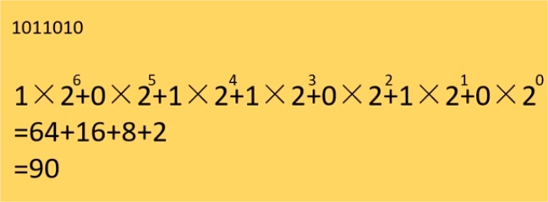
1. 为什么计算机使用二进制
二进制和十进制的转换
1011010 => ？？？

Slide 4
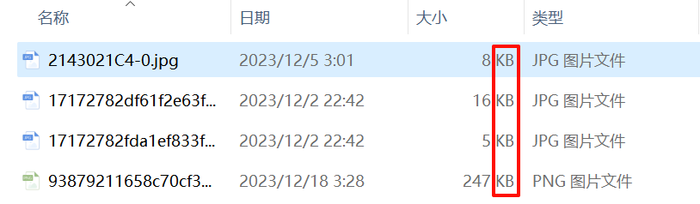
2. 比特（Bit）和字节（Byte）
比特（Bit）
比特是二进制数字（Binary Digit）的缩写，它是信息的最小单位。一个比特可以是 0 或 1。
字节（Byte）
一个字节由 8 个比特组成。（人类制定的规则）
1 KB = 1024 B
1 MB = 1024 KB
1 GB = 1024 MB
1 TB = 1024 GB

Slide 5
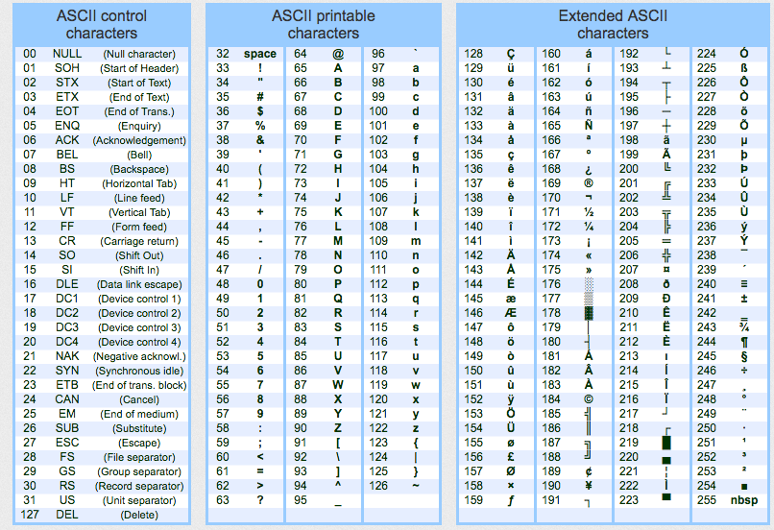
3. 字符编码
ASCII（American Standard Code for Information Interchange）
ASCII 是计算机系统中最早采用的字符编码之一（又是人类制定的规则！）

Slide 6

3. 字符编码
Unicode 国际标准字符集（万国码）
UTF-8 是其中一种实现方式，也是大家现在最常见的编码啦！它能表示全世界几乎所有符号，甚至包括 emoji！🐻
不同系统、不同软件的 emoji 为什么看起来不一样捏？
Unicode 只规定了每个 emoji 的代码和基本含义，而没有规定它们的具体外观。因此，不同的系统和软件可以根据自己的设计风格来创建相应的 emoji 图像。

Slide 7
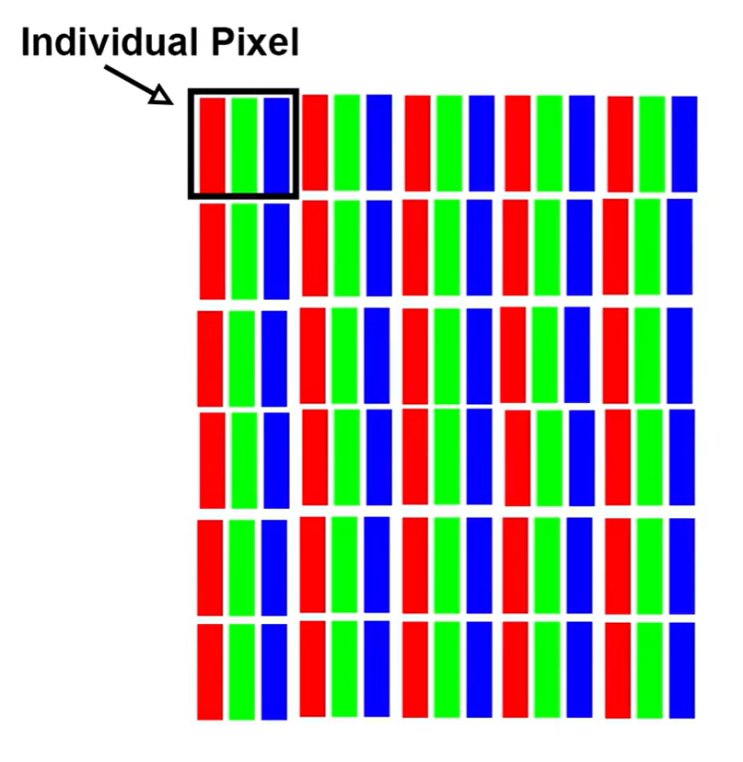
4. RGB
从010101，现在文字符号可以呈现了。但是图片怎么呈现呢？

Slide 8
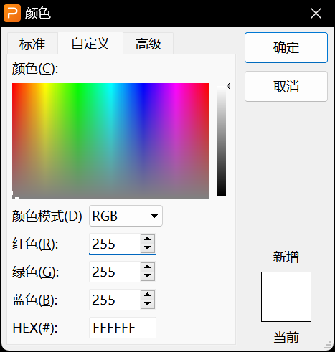
4. RGB
RGB：红绿蓝三原色，可以通过不同比例叠加出任意颜色
1个RGB颜色值总共占用3个字节的空间，共24位
一个字节表示红色的强度（有多红），一个字节表示绿色的强度，一个字节表示蓝色的强度。
举例
各种截图工具
各种软件的取色器
2⁸ × 2⁸ × 2⁸ = 2²⁴ ≈ 1670万
RGB总共能表示约1670万种颜色！

Slide 9
4. RGB
为什么 png 格式就要比 jpg 格式大呢？
因为 png 格式需要额外空间来存储透明度！
那视频是怎样保存的捏？？？
一个一个像素就组成了图片，视频其实就是图片的集合。
视频就是图片的集合、图片就是颜色的集合，颜色是 bit 的排列，bit 就是电脑中的晶体管的开或关。
所以你们发现了没，通过不断地抽象，其实你们正在观看的毛毛熊视频，在计算机底层其实就是由 0 和 1 组成的！是不是很神奇！！！

